Slide 1
Podsumowanie postulatów dot. zaproponowanych wariantów organizacji IV naboru C1.1.1 KPO

Slide 2
Podsumowanie dotychczasowych działań
Konsultacje społeczne obszarów białych NGA na internet.gov.pl (11.11–10.12.2024 r.)
Warsztaty z rynkiem telekomunikacyjnym
Analiza zgłoszonych postulatów oraz selekcja wariantów

Slide 3
Liczba zgłoszeń

Slide 4
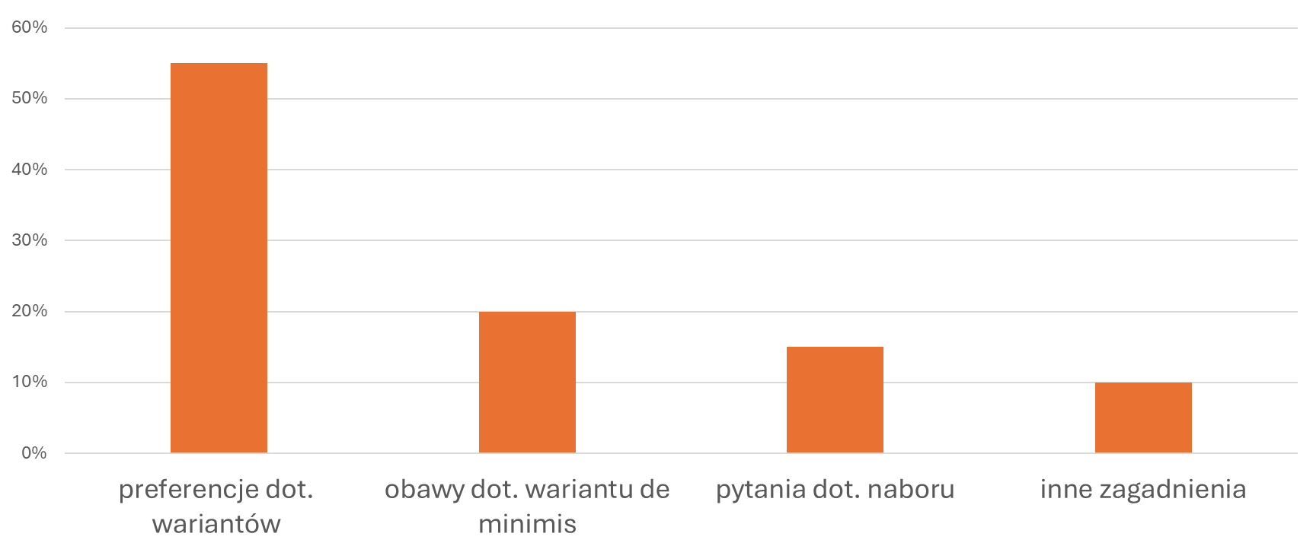
Przedmiot zgłoszeń

Slide 5
Przedmiot zgłoszeń
1. Preferencje dot. wariantów
preferencje dot. wariantu nr 3 z pomocą publiczną jako najbardziej efektywny
propozycje modelu hybrydowego łączącego warianty 1 i 3
obawy przed wariantami 2 i 4
2. Obawy związane z limitami de minimis
limit dofinansowania 300 tys. EUR jako niewystarczający dla większych projektów
duże wykorzystanie dostępnego limitu de minimis wśród operatorów ogranicza możliwość aplikowania
brak alternatyw dla operatorów, którzy wyczerpali limity de minimis

Slide 6
Przedmiot zgłoszeń
3. Pytania o wymagania naborowe/zgłaszanie białych plam
zasady zgłaszania list punktów adresowych (PA) przez JST i operatorów
rola JST w procesie wspierania inwestycji i dostosowywania lokalnych potrzeb
4. Inne zagadnienia
potrzeba zachęt do realizacji trudnych adresów
utrzymanie wysokich wymagań technicznych dla infrastruktury, aby była nowoczesna i konkurencyjna przez kolejne lata
wprowadzenie mechanizmu zapobiegającego blokowaniu białych plam przez operatorów, którzy nie realizują projektów w wyznaczonym czasie
konieczność urealnienia stawek jednostkowych w oparciu o rzeczywiste koszty budowy sieci w latach 2025–2026

Slide 7
Rekomendowany model dofinansowania projektów IV nabór C1.1.1 KPO Zapewnienie dostępu do bardzo szybkiego internetu na obszarach białych plam

Slide 8
Rekomendowany model dofinansowania projektów w IV naborze C1.1.1 KPO
Podstawa udzielenia wsparcia – pomoc publiczna
Ocena wniosków
etap I obejmuje ocenę kryteriów horyzontalnych KPO, ocenę sytuacji finansowej wnioskodawcy i wykonalności finansowej przedsięwzięcia
etap II – po pozytywnej ocenie etapu I wnioskodawcy otrzymują dostęp do systemu, w którym wybierają punkty adresowe planowane do realizacji
Uwaga: w projektach do kwoty 1,5 mln PLN ocena sytuacji finansowej dokonywana będzie na podstawie oświadczenia Wnioskodawcy.
Wymagania minimalne: deklaracja co najmniej 200 PA lub minimalnej kwoty dofinansowania – 800 000 PLN.

Slide 9
Rekomendowany model dofinansowania projektów w IV naborze C1.1.1 KPO
3. Wnioskodawca samodzielnie wybiera obszary interwencji punkty adresowe (PA)
brak podziału na obszary
4. Kryterium premiujące
wnioskodawca wskazuje uśrednioną stawkę referencyjną względem stawki wskazanej w naborze Przykład: stawka wskazana w naborze to 8000 zł, wnioskodawca może, ale nie musi wskazać stawkę niższą np. 7550 zł
deklaracja obniżenia uśrednionej stawki referencyjnej skutkuje wyższą punktacją

Slide 10
Rekomendowany model dofinansowania projektów w IV naborze C1.1.1 KPO
5. Indywidualna ocena każdego punktu adresowego (PA)
każdy PA traktowany jest jako odrębny „obszar konkursowy”
w przypadku zainteresowania danym PA przez kilku wnioskodawców, wygrywa ten, który wskazał niższą uśrednioną stawkę referencyjną
system automatycznie generuje zakres przedsięwzięcia, obejmując punkty adresowe najwyżej ocenione pod względem uśrednionej stawki referencyjnej wnioskodawcy

Slide 11
Wymagania techniczne i procedury
Zmiany rozważane w zakresie wymagań technicznych i proceduralnych:
Aktualizacja stawek jednostkowych w oparciu o wskaźnik GUS
Możliwość obniżenia wymagań przepływności oraz zapasu kabla dla przyłączy
Wprowadzenie gotowych wzorców ofert hurtowych dla OOW

Slide 12
Dziękuję za uwagę
Centrum Projektów Polska Cyfrowa
ul. Spokojna 13A
01-044 Warszawa

